Slide 1
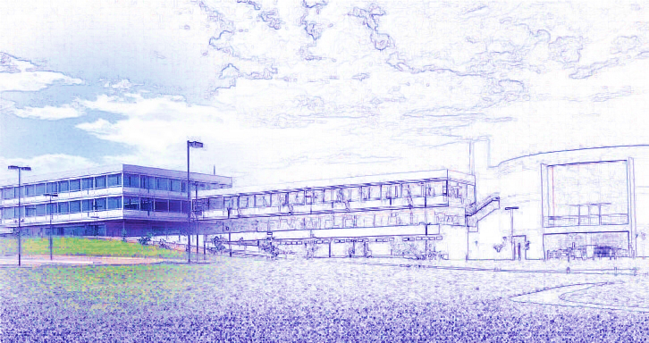
RELATÓRIO DA ADMINISTRAÇÃO DE 2016
Companhia de Saneamento Ambiental do Distrito Federal - CAESB
Brasília, 24 de maio de 2017

Slide 2
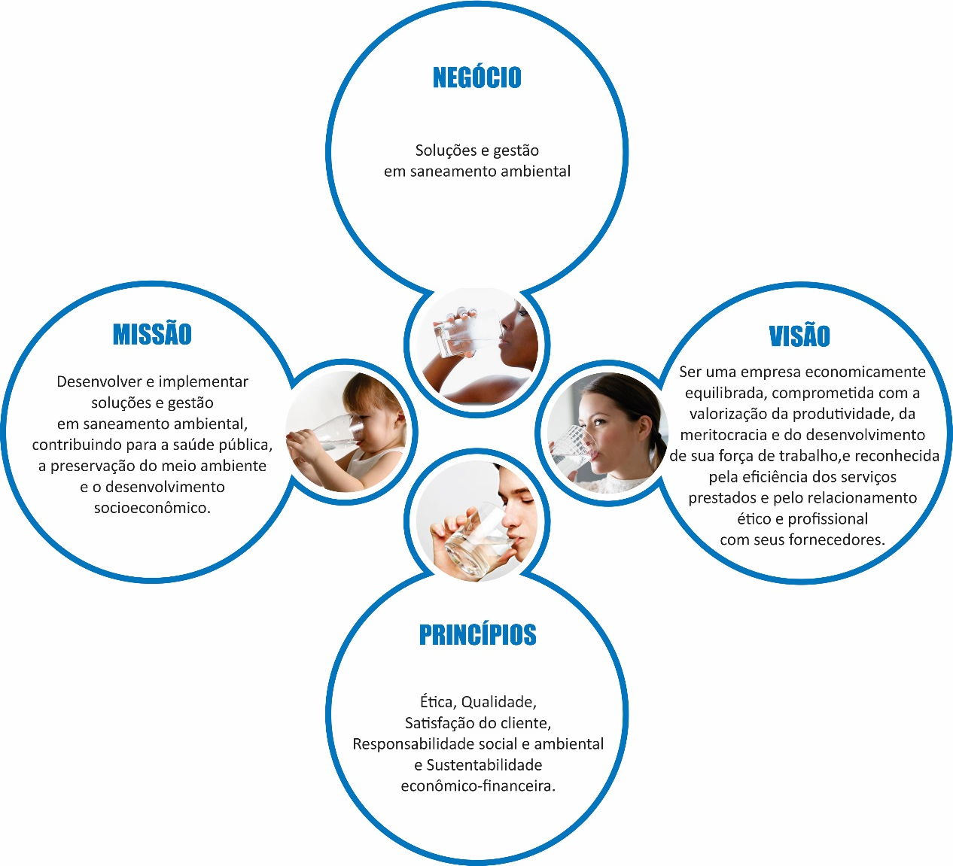
PLANEJAMENTO ESTRATÉGICO DA CAESB
Diretrizes Estratégicas

Slide 3
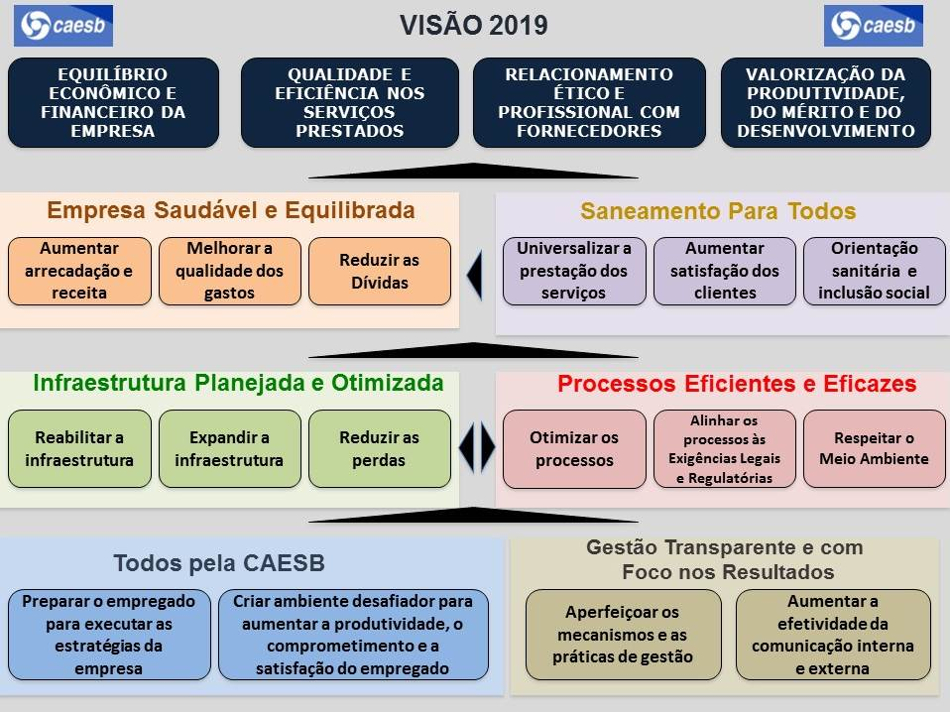
PLANEJAMENTO ESTRATÉGICO DA CAESB
VISÃO 2019

Slide 4

A CAESB EM NÚMEROS
MERCADO
Crescimento de
8.940 ligações

Slide 5
A CAESB EM NÚMEROS
MERCADO
Crescimento de
15.077 ligações

Slide 6
A CAESB EM NÚMEROS
MERCADO
2016
187.771
2015
185.300
2014
187.122

Slide 7
A CAESB EM NÚMEROS
MERCADO
2016
157.298
2015
155.091
2014
156.551

Slide 8
A CAESB EM NÚMEROS
ACESSIBILIDADE AOS SERVIÇOS

Slide 9
DESEMPENHO FINANCEIRO
Crescimento de
R$ 141 milhões
[9%]
*SNIS: Valor faturado anual decorrente das atividades-fim do prestador de serviços.

Slide 10
DESEMPENHO FINANCEIRO
Crescimento de
R$ 130 milhões
[9%]
*SNIS: Valor anual efetivamente arrecadado de todas as receitas operacionais, diretamente nos caixas
do prestador de serviços ou por meio de terceiros autorizados (bancos e outros).

Slide 11
DESEMPENHO FINANCEIRO
Crescimento de
R$ 71 milhões
[5%]
*SNIS: Valor anual das despesas realizadas para a exploração dos serviços, compreendendo Despesas com Pessoal, Produtos Químicos, Energia Elétrica,
Serviços de Terceiros, Água Importada, Esgoto Exportado, Despesas Fiscais ou Tributárias computadas na DEX, além de Outras Despesas de Exploração.

Slide 12
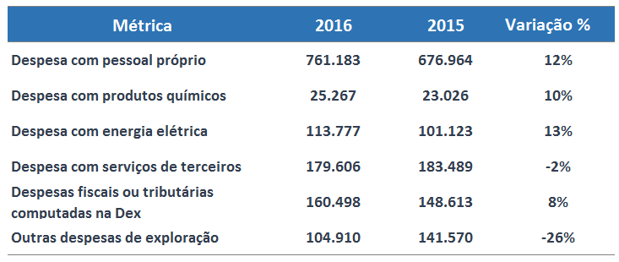
DESEMPENHO FINANCEIRO
Análise horizontal das principais despesas [R$ Mil]
Reajuste de 9,85% aplicado em setembro/2016 por decisão judicial.
*A métrica Outras despesas de exploração inclui todas as demais despesas operacionais de naturezas diversas
(peças de manutenção, combustível, etc.)

Slide 13
DESEMPENHO FINANCEIRO
SERVIÇO DA DÍVIDA
Redução da dívida em
R$ 118,5 milhões
[45%] de
2014 a 2016

Slide 14
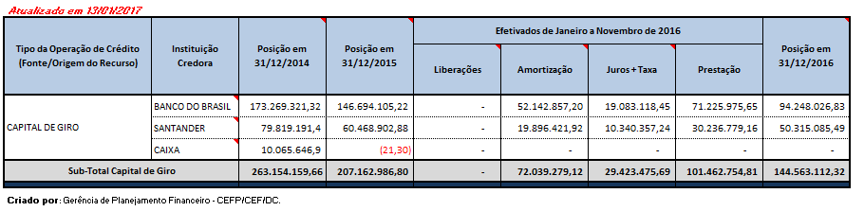
DESEMPENHO FINANCEIRO
SERVIÇO DA DÍVIDA
Fonte: Gerência de Planejamento Financeiro - CEFP/CEF/DC.
2015-2016
Dívida reduzida em
R$ 63 milhões

Slide 15
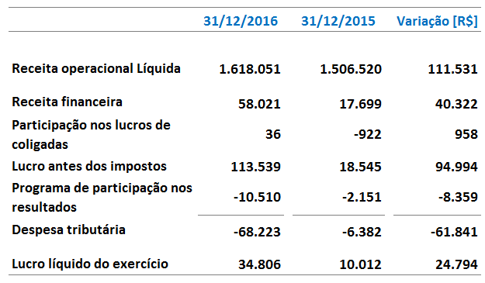
DESEMPENHO FINANCEIRO
DEMONSTRAÇÃO DO RESULTADO
[R$ Mil]

Slide 16
DESEMPENHO FINANCEIRO
DEMONSTRAÇÃO DO RESULTADO

Slide 17
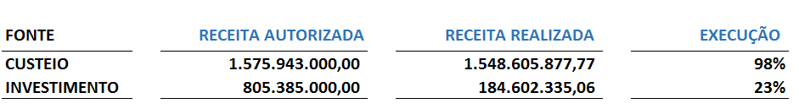
EXECUÇÃO ORÇAMENTÁRIA
RECEITA
PERCENTUAL DE EXECUÇÃO

Slide 18
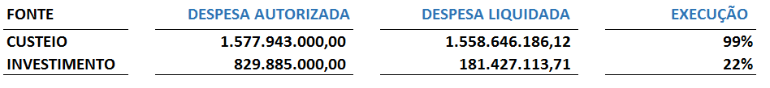
EXECUÇÃO ORÇAMENTÁRIA
DESPESA
PERCENTUAL DE EXECUÇÃO

Slide 19
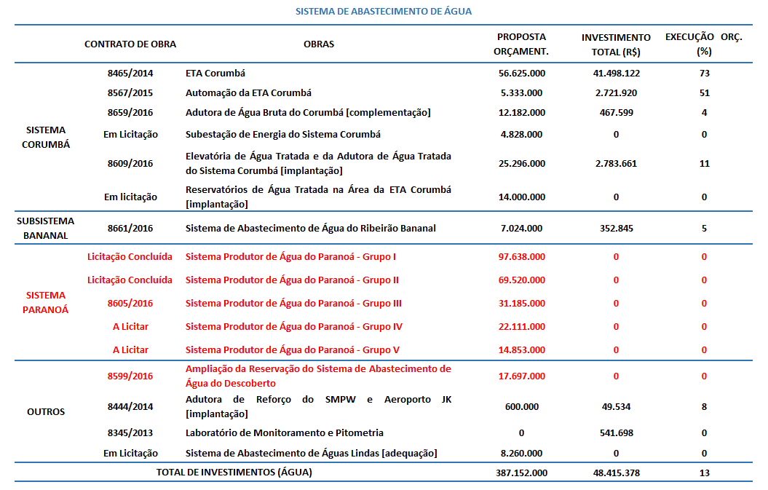
EXECUÇÃO ORÇAMENTÁRIA DOS INVESTIMENTOS
SISTEMA DE ABASTECIMENTO DE ÁGUA

Slide 20
EXECUÇÃO ORÇAMENTÁRIA DOS INVESTIMENTOS
SISTEMA DE ABASTECIMENTO DE ÁGUA
Recurso OGU contingenciado
36%

Slide 21
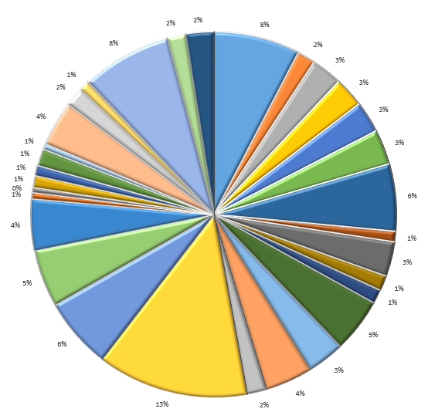
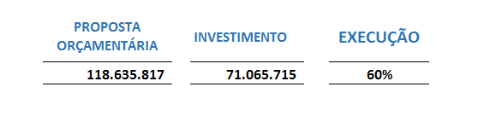
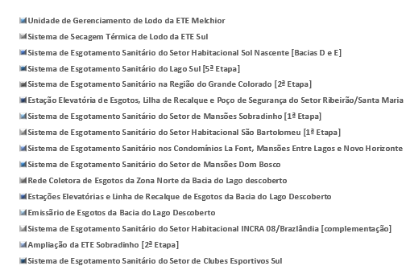
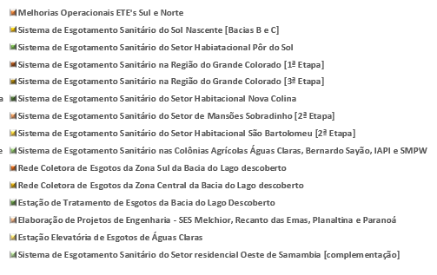
EXECUÇÃO ORÇAMENTÁRIA DOS INVESTIMENTOS
SISTEMA DE ESGOTAMENTO SANITÁRIO
31 EMREENDIMENTOS PREVITOS

Slide 22
EXECUÇÃO ORÇAMENTÁRIA DOS INVESTIMENTOS
* Recursos próprios e recursos de terceiros

Slide 23
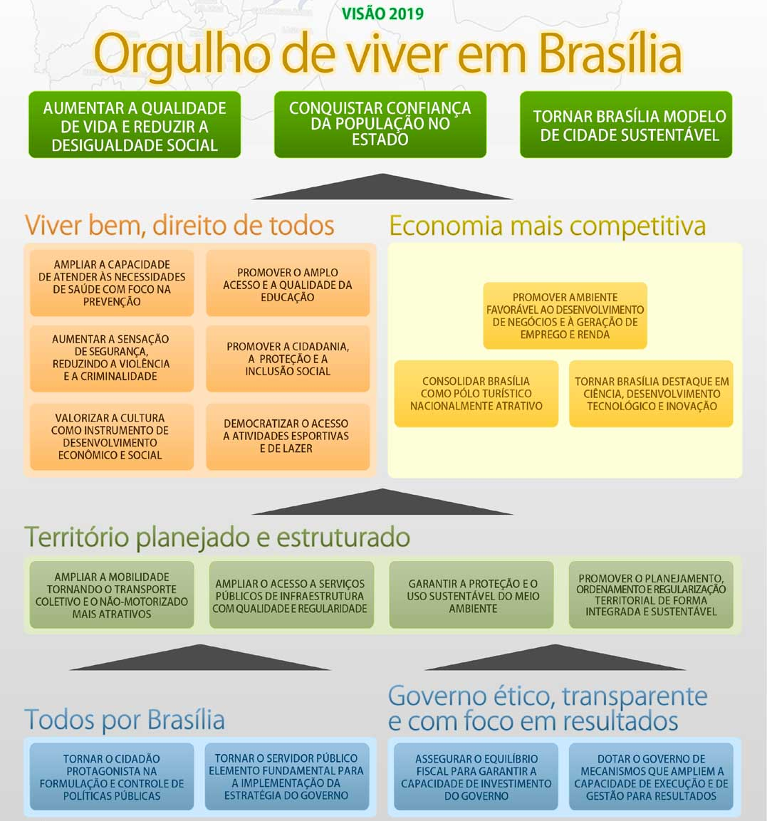
PLANO PLURIANUAL 2016-2019
OBJETIVO ESTRATÉGICO
PROGRAMA TEMÁTICO
AMPLIAR O ACESSO A SERVIÇOS PÚBLICOS DE INFRAESTRUTURA COM QUALIDADE E REGULARIDADE
6210 - INFRAESTRUTURA E SUSTENTABILIDADE SOCIOAMBIENTAL

Slide 24
PLANO PLURIANUAL 2016-2019
SISTEMA PRODUTOR DE ÁGUA DE CORUMBÁ
SUBSISTEMA PRODUTOR DO BANANAL
SISTEMA DE ESGOTAMENTO SANITÁRIO NO SETOR HABITACIONAL SOL NASCENTE
REDE COLETORA DE ESGOTOS NA CIDADE DE ÁGUAS LINDAS
INVESTIMENTOS EM MELHORIA DOS SISTEMAS - REFORMA DAS ETE’S SUL E NORTE
PRINCIPAIS INVESTIMENTOS PREVISTOS NO PROGRAMA TEMÁTICO 6210:

Slide 25
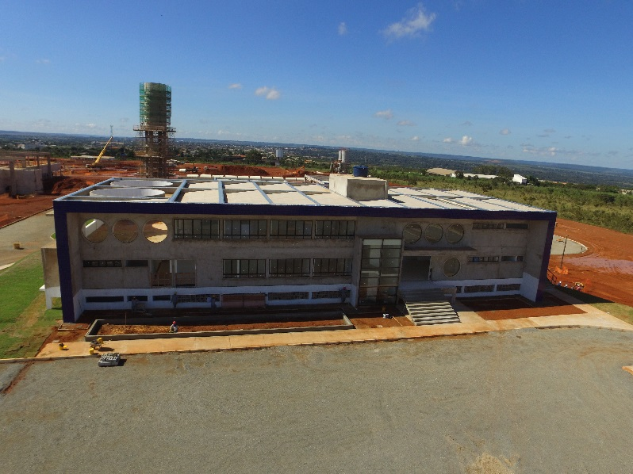
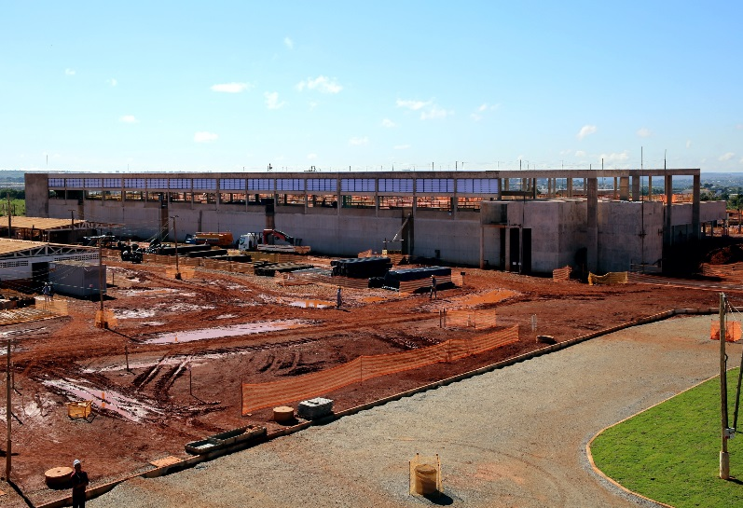
SISTEMA PRODUTOR DE CORUMBÁ
A IMPLANTAÇÃO DO SISTEMA ESTÁ SENDO REALIZADA EM CONSÓRCIO COM A EMPRESA SANEAGO
AMPLIARÁ A CAPACIDADE DE PRODUÇÃO EM 2.800 L/s
INVESTIMENTO TOTAL PREVISTO DE R$ 275 MILHÕES

Slide 26
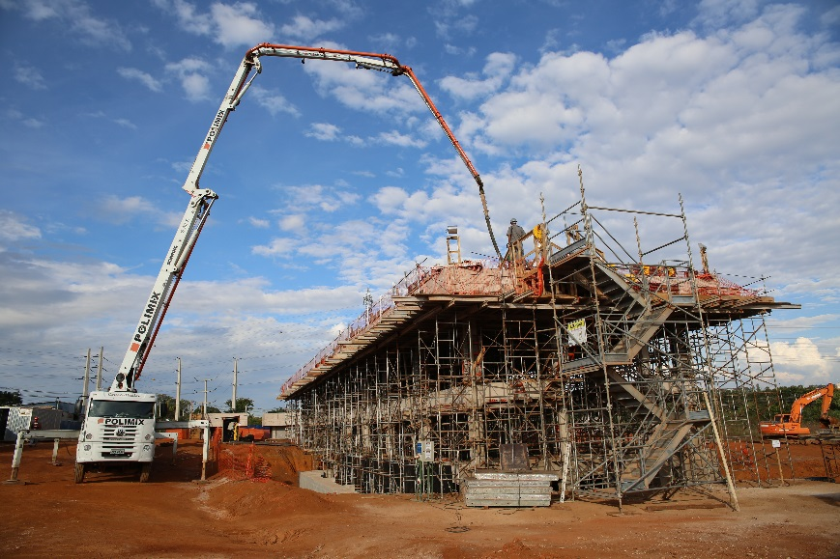
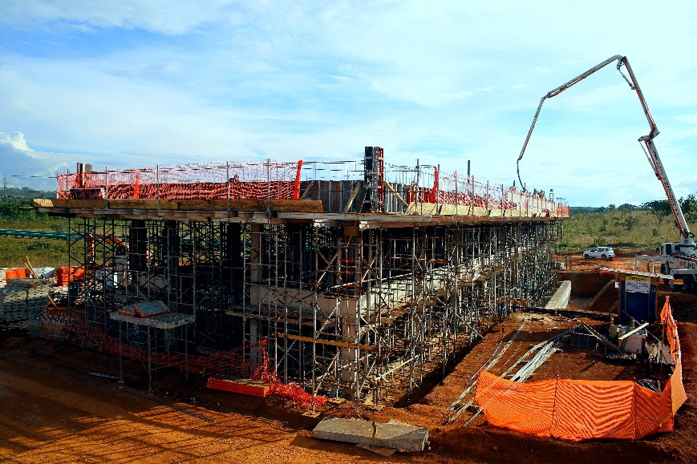
SUBSISTEMA PRODUTOR DO BANANAL
consiste na captação a fio d'água em barragem de nível no Ribeirão Bananal junto ao Parque Nacional
AMPLIARÁ A CAPACIDADE DE PRODUÇÃO EM 740 L/s
INVESTIMENTO TOTAL PREVISTO DE R$ 19 MILHÕES

Slide 27
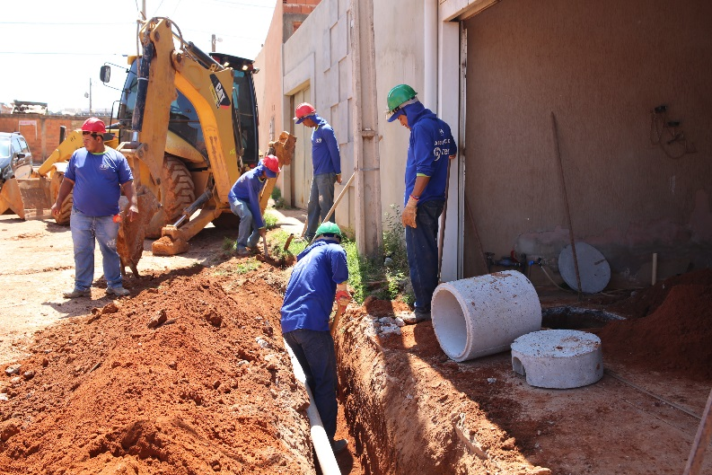
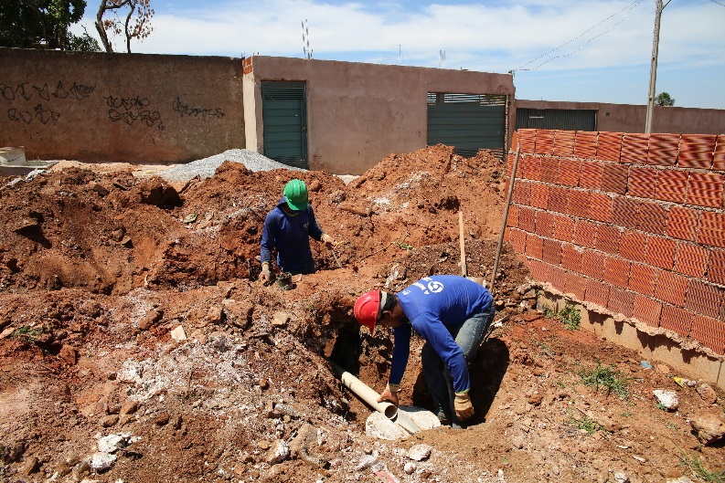
ESGOTAMENTO SANITÁRIO DO SOL NASCENTE
CONSISTE NA EXPANSÃO DO SISTEMA DE ESGOTAMENTO SANITÁRIO PARA O SETOR HABITACIONAL SOL NASCENTE
IMPLANTAÇÃO DE 3.000 NOVAS LIGAÇÕES DE ESGOTO
INVESTIMENTO TOTAL PREVISTO DE R$ 7 MILHÕES

Slide 28
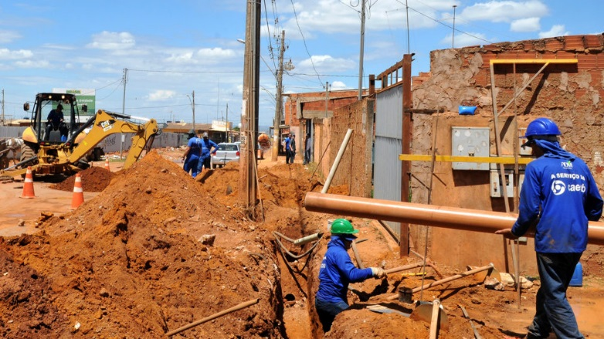
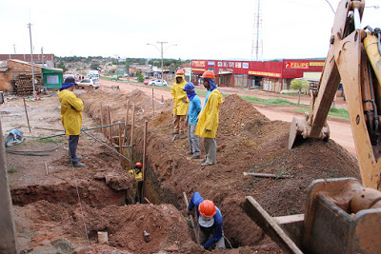
ESGOTAMENTO SANITÁRIO DE ÁGUAS LINDAS
CONSISTE NA EXPANSÃO DO SISTEMA DE ESGOTAMENTO SANITÁRIO PARA A CIDADE DE ÁGUAS, LOCALIZADA NA BACIA DO RESERVATÓRIO DO DESCOBERTO
IMPLANTAÇÃO DE 2.000 NOVAS LIGAÇÕES DE ESGOTO
INVESTIMENTO TOTAL PREVISTO DE R$ 35 MILHÕES

Slide 29
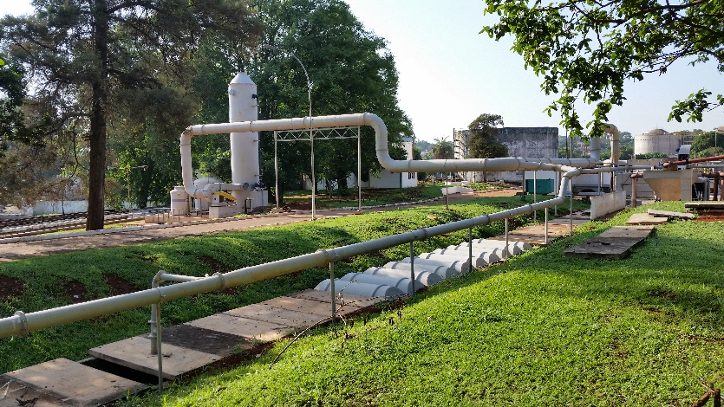
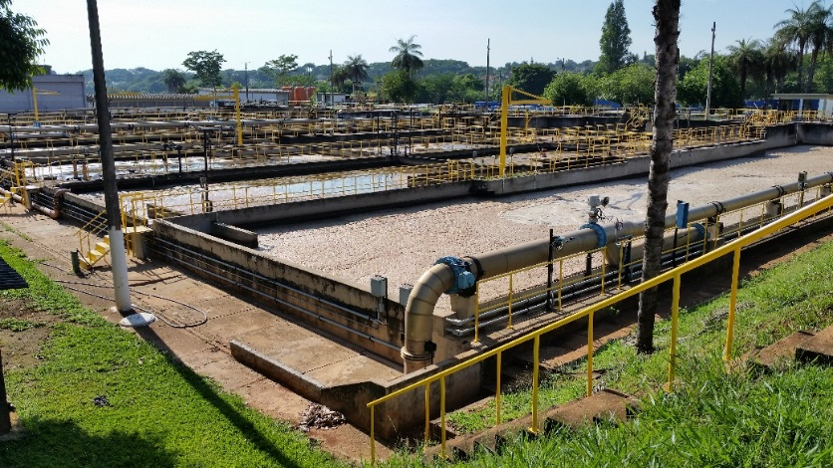
MELHORIA DOS SISTEMAS DE ESGOTAMENTO SANITÁRIO
Melhorias Operacionais nas Estações de Tratamento de Esgotos ETE NORTE, ETE SUL e ETE MELCHIOR
SISTEMA DE SECAGEM TÉRMICA DO LODO, UNIDADE DE GERENCIAMENTO DO LODO, DENTRE OUTRAS
INVESTIMENTO TOTAL PREVISTO DE R$ 30 MILHÕES

Slide 30
INVESTIMENTO EM REDUÇÃO DE PERDA
Hidrômetros
254.520 hidrômetros adquiridos para substituição de medidores antigos
PROGRAMA DE CONTROLE E REDUÇÃO DE PERDAS
Válvulas Redutoras de Pressão
300 válvulas instaladas → 90 com sistema de controle de pressão noturno
Telemetria
Telemetria de 100 macromedidores → controle de 11 Distritos de Medição
INVESTIMENTO TOTAL PREVISTO DE R$ 172 MILHÕES
Setorização e adequação das redes de água
Obras de setorização e adequação das redes de água em 24 localidades do DF
Monitoramento dos setores de abastecimento
Sistema para gestão integrada da rede de distribuição de água

Slide 31
RESULTADOS DE AUDITORIAS REALIZADAS EM 2016
Atuações do Tribunal de Contas do DF
Atuações da Controladoria Geral do DF
Procedimentos Licitatórios - 02
Procedimentos Licitatórios - 31
Gestão Contratual - 13
Lei de Acesso a Informação - 03
TOTAL - 06
Gestão de Pessoas - 6
Avaliação de Resultados do Programa – Infraestrutura e Sustentabilidade Socioambiental - Prestação de Contas - GDF
TOTAL - 68
Operacional - 4
Banco Geral de Custos utilizado pela CAESB
Patrocínios
Acessibilidade de pessoas em vias e prédios públicos
Uso Racional de Água.
Diversos - 14

Slide 32
RESULTADOS DE AUDITORIAS REALIZADAS EM 2016
Auditorias Operacionais do TCDF e CGDF: tiveram por objeto a avaliação das ações empreendidas para incentivar o uso racional e garantir o abastecimento futuro de água no Distrito Federal.
Decisão nº 2514/2016 - TCDF:
Formular campanhas de conscientização;
Elaborar, em conjunto com a Adasa, estudo de viabilidade, a fim de definir critérios para medições individuais em todas as unidades residenciais (condomínios);
Atualizar o Plano Diretor de Águas e Esgoto do DF, para diagnosticar a situação de produção/consumo de água, e apresentar as ações a serem implementadas, objetivando o atendimento à população nas próximas décadas;
Elaborar cronograma das obras de implantação dos novos sistemas produtores.
Relatório 04/2017 – CGDF:
Cumprir os cronogramas físico- financeiros (Obras dos sistemas Corumbá e Bananal);
Concluir o Programa de Redução e Controle de Perdas;
Garantir recursos alternativos ao OGU para implantação do Sistema Paranoá;
Elaborar estudo de viabilidade técnico/ambiental da implantação da captação emergencial de água diretamente do Lago Paranoá.
Decisão nº 2079/2017: consideradas cumpridas as diligências insertas na Decisão nº 2514
Auditoria em acompanhamento pela CGDF com prazo até 20/06/2017, para envio de informações atualizadas

Slide 33

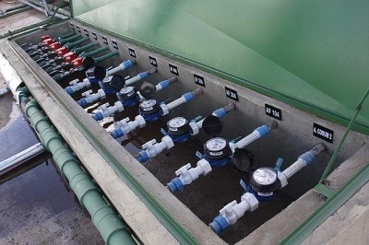

RESULTADOS DE AUDITORIAS REALIZADAS EM 2016
AÇÕES IMPLEMENTADAS PELA CAESB:
VEICULAÇÃO EM DIVERSAS MÍDIAS DA
COMPANHA CONSCIÊNCIA 10
MELHORIA DO PROCESSO MEDIÇÃO
INDIVIDUALIZADA DE CONDOMÍNIOS
ELABORAÇÃO DO PLANO DISTRITAL
DE SANEAMENTO BÁSICO
CONCLUSÃO EM JULHO/2017,
QUANDO, ENTÃO, SE NICIARÁ A
REVISÃO DO PLANO DIRETOR

Slide 34
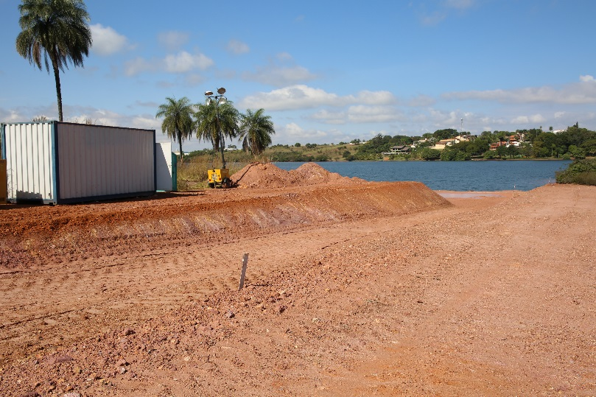
ESCASSEZ HÍDRICA: NOVOS DESAFIOS
Implantação do Subsistema do Lago Norte
Aumentar a capacidade de produção em 700 L/s
INVESTIMENTOS PARA AMPLIAÇÃO DA PRODUÇÃO
EM 2017
Interligação do Sistema Torto/Santa Maria ao Descoberto
Permitir a transferência entre sistemas de até 700 L/s
Adequação da captação do Reservatório Descoberto
Permitir a captação do volume morto do Reservatório
Implantação do Sistema do Gama
Otimizar a operação das pequenas captações da região

Slide 35
OBRIGADO !
Mauricio Luduvice
Presidente

